Slide 1
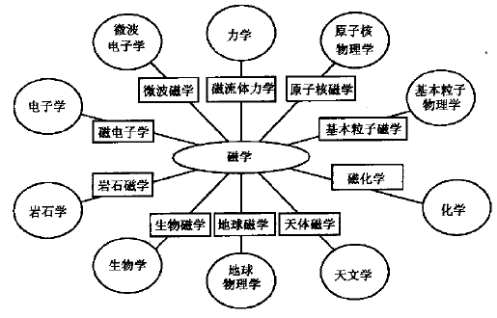
第五章 稳恒磁场
交叉磁学
磁学：是一门古老而又年轻富有活力的学科

Slide 2
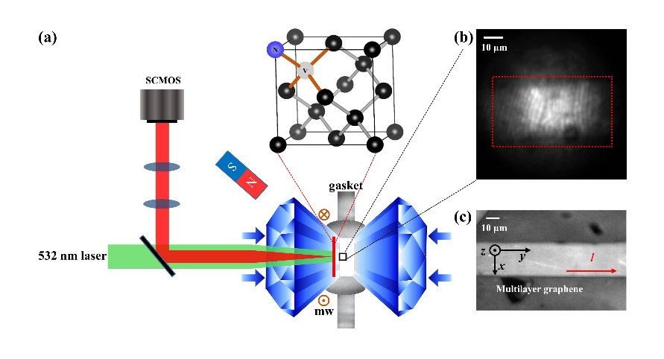
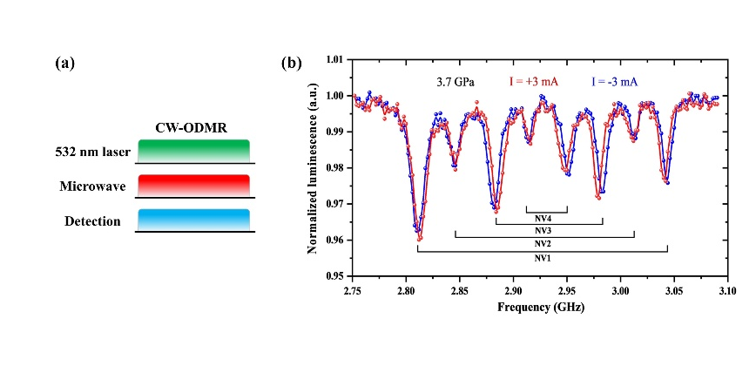
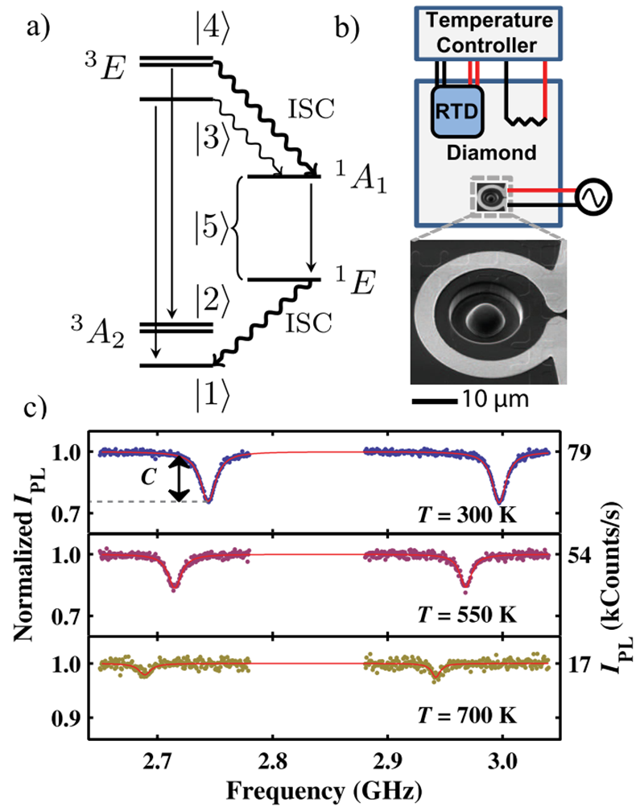
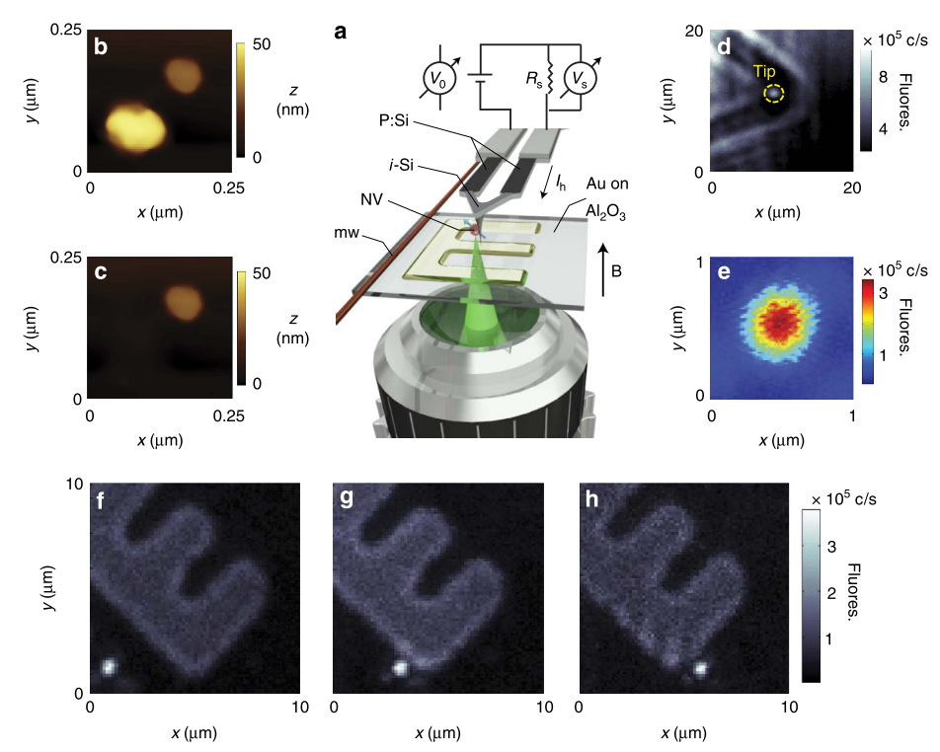
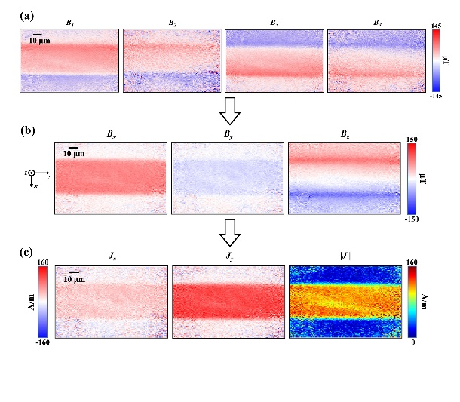
基于NV色心的量子精密测量

Slide 3
磁学的认知
磁现象起源：磁石吸铁
磁铁矿：Fe₃O₄
古代：慈石，“石铁之母也。以有慈石，故能引起子。” 东汉高诱《慈石注》
河北磁县，古称慈州，磁州，盛产磁石
东汉 王充：《论衡》“司南勺” 最早磁性指南器具
指南针：四大发明之一

Slide 4
十一世纪：北宋：沈括《梦溪笔谈》明确记载指南针：“方家以磁石磨针锋，则能指南，然常微偏东，不会南也。”
十二世纪：以指南针航海
十三世纪：西方在北宋200年后才有类似记载
近代：铁磁物质充磁（励磁），冰箱封条
磁铁两端引铁屑，中部不引
两端：磁极，中部：中性区

Slide 5
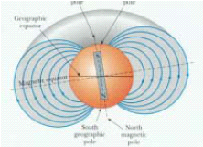
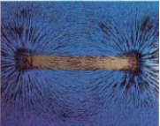
两端吸引，中部不吸
地球是大磁铁
地球磁场：可能是地球内部液态铁流动产生的
地球磁极：经过一定时间会逆转
磁场：强——弱——无（反转）——弱——强
恐龙灭绝的可能原因之一

Slide 6
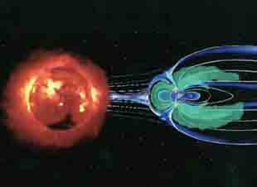
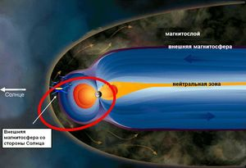
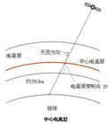

地磁的作用

Slide 7
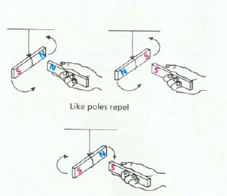
悬挂磁铁：偏转
指北：北极（N）
指南：南极（S）
同性相斥
异性相吸
地磁场：N极在地理南极附近
S极在地理北极附近
结论：电、磁相似
历史：电、磁研究分开
十九世纪 ：重要发现：认识到两者不可分

Slide 8
奥斯特与安培：电与磁
1820年4月，丹麦物理学家奥斯特在一次讲课中，他偶然地把导线放置在一个指南针的上方，通电时磁针转动了。（家中演示）
1820年7月21日，奥斯特经过一系列研究后，宣布发现了电流的磁效应，首次揭示了电与磁的联系。（没有解释机理）
1820年9月11日，阿喇果在法国科学院介绍了这一成果，安培从中受到极大的启发；
1820年9月18日，安培在法国科学院报告了他的关于平行载流导线之间相互作用的研究；
1820年10月30日，毕奥和萨伐尔发表了载流长直导线对磁极作用反比于距离r的实验结果。
Ampere’s force law which he formulated in 1823
In 1826, Ampere’s work Memoir on the Mathematical Theory of Electrodynamic Phenomena, Uniquely Deduced from Experience was published.

Slide 9
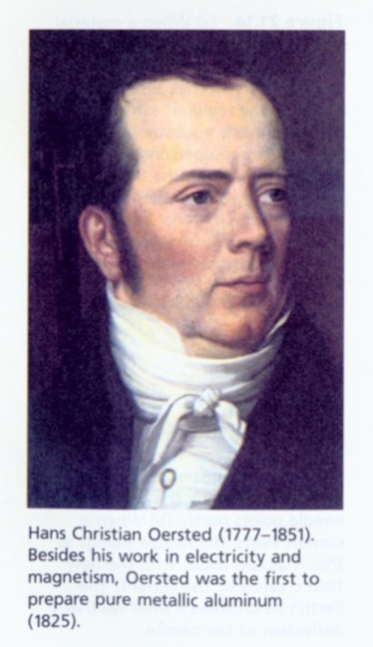
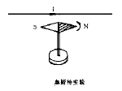
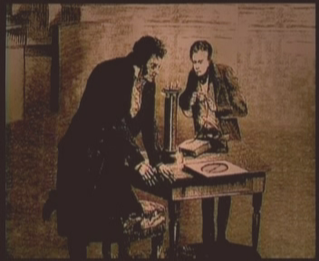
奥斯特实验
康德哲学：自然力的统一
库仑：静电、静磁，磁电没有联系。
非静电、非静磁？
《论磁针的电流撞击实验》
无电流：沿南北取向
有电流：偏转
电流方向不同，偏转方向也不同
电流对磁铁有作用力
长直通电导线与之平行放置的磁针受力偏转——电流的磁效应
磁针是在水平面内偏转的——横向力
突破了非接触物体之间只存在有心力的观念——拓宽了作用力的类型
铜针不能偏转
意义
揭示了电现象与磁现象的联系
宣告电磁学作为一个统一学科诞生
历史性的突破
此后迎来了电磁学蓬勃发展的高潮
安培写道：“奥斯特先生……已经永远把他的名字和一个新纪元联系在一起了”．
法拉第评论说：“它突然打开了科学中一个一直是黑暗的领域的大门，使其充满光明”

Slide 10
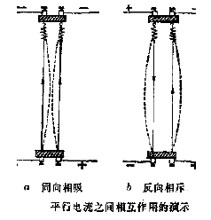
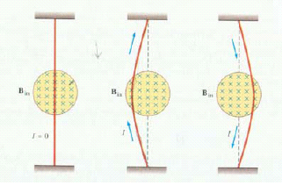
电流与电流间是否有作用力？
磁铁对电流有作用力？
有作用力！
同向相吸，异向相斥
磁铁对电流也有作用力！
Arago 钢片被电流磁化

Slide 11
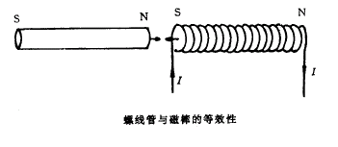
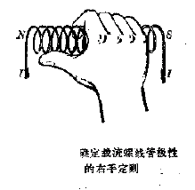
螺线管：
通电螺线管类似磁铁
右手定则：弯曲四指沿电流环绕方向，拇指指向为N极。

Slide 12
磁场
与电荷间相互作用类比：
电流间或磁极间相互作用通过磁场来传递
磁场的基本性质：对于任何置于其中的其它磁极或电流施加作用力
可交叉
磁铁
电流
磁场
磁铁
电流
通过螺线管与磁棒间相似性：磁铁和电流本源上是否一致？

Slide 13
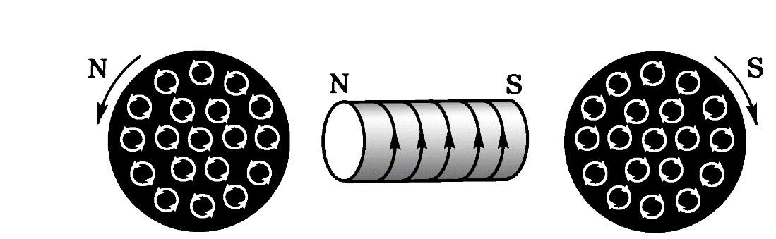
安培环流假说：
1822年法国安培：
所谓“分子”，是指构成物质的基元，当时对物质结构和分子、原子的认识还很肤浅
每个分子都有电流环绕着，当分子排列整齐时，它们的电流合起来就可以满足磁棒的磁性所需要的电流
磁化可视为使物质中的分子电流排列整齐显示出总体效果
电流
磁铁
运动电荷间的相互作用：
的本源是电荷的运动。
电流
磁场
电流
库仑相互作用：运动、静止电荷都有
磁相互作用：仅运动电荷有
以“分子电流”取代磁荷
——能解释磁棒与载流螺线管的等效性
可将种种磁相互作用归结为电流之间的相互作用
提出寻找任意两个电流元之间作用力的定量规律——即可解决磁相互作用的问题

Slide 14
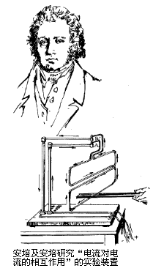
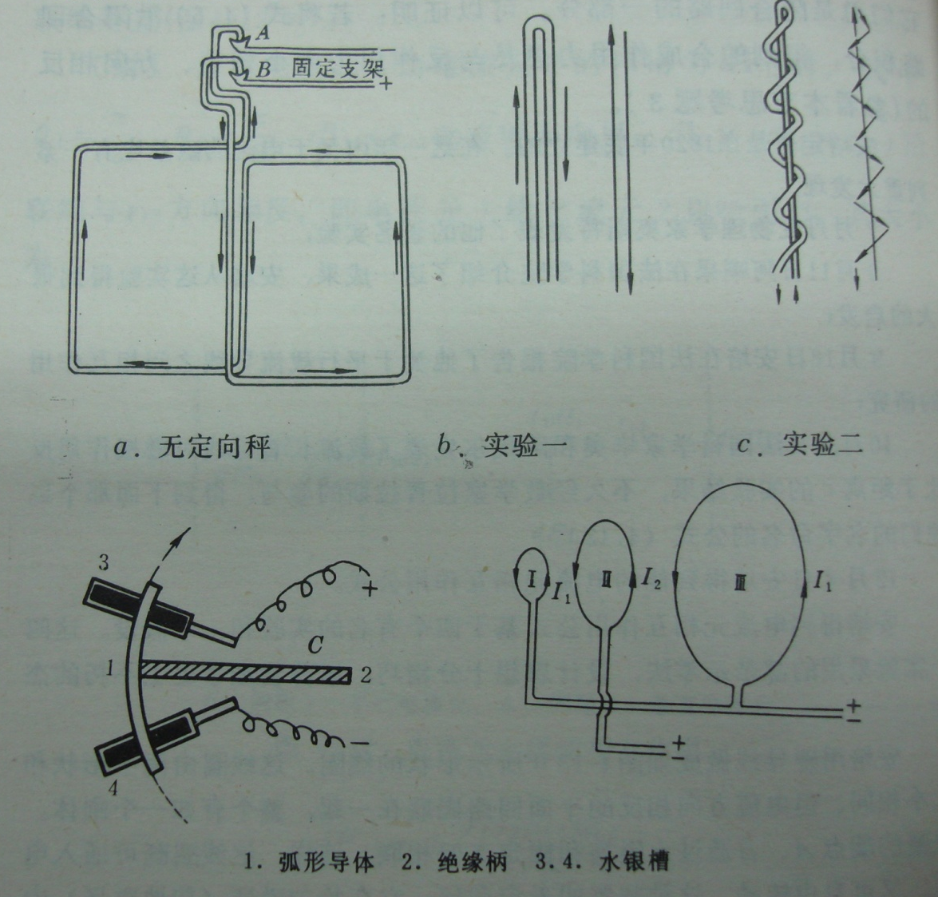
安培示零实验
无定向秤
随遇平衡

Slide 15
实验一：
用对折导线，在其中通以大小相等、方向相反的电流．
把它移近无定向秤附近的不同部位，观察无定向秤的反应
结果：无定向秤不动
说明：当电流反向时，它产生的作用力也反向
实验二：
用载流曲折线对无定向秤作用，结果与载流直导线的作用一样
说明电流元具有矢量性,表为
实验三：
只允许圆弧形导体沿其切线方
向运动而不允许圆弧形导体沿
着与其垂直的方向运动 检验各种载流线圈对其作用力
结果：圆弧导体不动
说明：作用在电流元上的力是与它垂直的——横向力

Slide 16
实验四
圆线圈A、B、、C线度之比为1/n：1：n，A与B的距离以及线圈B与C的距离比为1：n， A与C固定，并串联，其中电流相同，线圈B可以活动，通以另一电流
结果：B不动
结论：所有几何线度增加同一倍数时，作用力的大小不变

Slide 17
安培定律
形壮、大小、位置
稳恒电流
闭合回路
问题复杂化
电流元：不能孤立存在
：电流元1给2 力
共面
：与两电流元的取向有关
A：共面

Slide 18
B：非共面，普遍情形
普遍
方向在
和
平面内
垂直

Slide 19
全面反映了电流元1给电流元2的作用力，即安培定律。

Slide 20
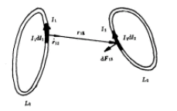


安培定律的一般形式：
被Maxwell誉为“科学中最光辉的成就之一”
Ampere本人则被誉为“电学中的Newton”

Slide 21
例：求平行电流元间的相互作用力。

Slide 22
例：求垂直电流元间的相互作用力。
结论：电流元间不满足牛顿第三定律，实际中，不存在孤立的稳恒电流元。沿回路积分，回路作用力总与反作用力大小相等，方向相反。
方向向下

Slide 23
电流强度单位：安培的定义的绝对测量
平行导线：

Slide 24
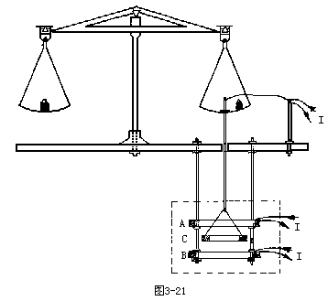
安培秤
A
真空中的磁导率
C
B

Slide 25
磁感应强度矢量B
同电场E
磁场：
试探电流元：

Slide 26
毕奥-萨伐尔定律
磁感应强度矢量
空间某点磁感应强度大小：
B的方向沿I₂dl₂不受力的方向 ，此时B有两个方向，由右手定则唯一确定

Slide 27
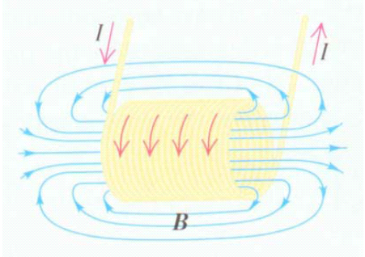
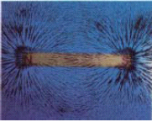
单位：
B：牛顿/安培米； 特斯拉（T）
1特斯拉=1牛顿/安培米
高斯(Gs)
1特斯拉=10⁴高斯
磁感应线：每点切线方向与磁感应强度矢量的方向一致。
玻璃板水平放置 上面撒铁屑

Slide 28
载流回路的磁场
dB垂直于dl与r所在的平面
右手定则：

Slide 29
例：载流直导线产生的磁场

Slide 30
若导线无限长：
在载流无限长直导线周围的磁感应强度B与距离r₀的一次方成反比。

Slide 31
例：载流园线圈轴线上产生的磁场

Slide 33
亥姆赫兹线圈
由于有对称性：
合成磁场B的曲线在O点的切线一定是水平的。
x=0处有极值
O₁O₂之间距离较大时，O点磁场较弱，故B在O点有极小值
O₁O₂之间距离较小时，O点磁场较大，故B在O点有极大值

Slide 34
亥姆赫兹线圈

Slide 35
亥姆赫兹线圈
亥姆赫兹线圈：间隔等于半径的一对共轴园线圈

Slide 36

载流螺线管中磁场，半径R，总长度L，单位长度的匝数为n.
dl内的匝数：
dl在P点的磁场：
整个螺线管在P点的磁场：

Slide 37
B的大小与场点X无关
特殊情况：
半无限长：
管外磁场很弱

Slide 38
管外磁场很弱
管外磁场等于零？
管外轴向磁场等于零！！
管外切向磁场不等于零！！

Slide 39
一多层密绕螺线管中磁场，内半径R1，外半径R2，总长度L=2l，总匝数为N，求中心O点的磁场.
取绕线薄层dr：
dr薄层在O点的磁场：

Slide 40
约化半尺度
约化外半径
作业：2,3，4

Slide 41
磁场的几何描述
磁力线：曲线上每一点的切线方向正是该点磁感应强度B的方向，这样的曲线叫做磁感应线。
磁力线数密度：垂直磁力线的单位横截面穿过的磁力线数与该处的磁感应强度值等
磁感应曲线图：可以把磁场在空间的各自处的强弱、方向分布情况直观、形象在表示出来。

Slide 42
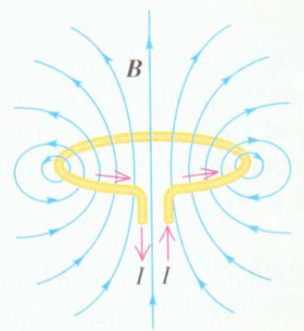
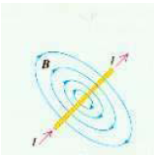
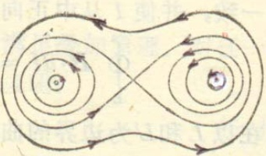
磁力线
通电直导线
通电圆环
通电平行直导线

Slide 43
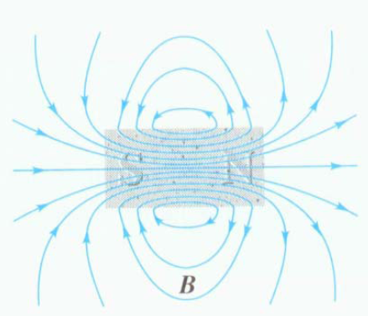
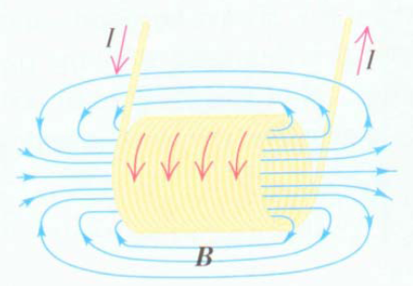
磁力线
S
N
有限长通电螺线管
磁铁
磁棒的磁感应线是从N极出发走向S极
螺线管在外部的磁感应线与磁棒的磁感应线十分相似,它从是螺线管的一端(等效N极)出发走向另一端(等效S极),但在内部却是从S极走向N极

Slide 44
磁感应通量
通过曲面S的磁感应数目
R：电流元到场点的距离矢量。
dB垂直由dl和R组成的平面。

Slide 45
磁通量
单位:韦伯(Wb)
单位:韦伯(Wb)

Slide 46
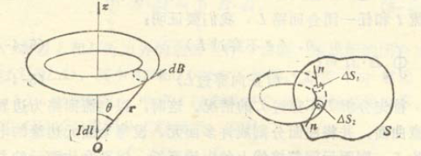
磁场高斯定理
高斯定理:通过任意闭合曲面S的磁通量等于零.
物理意义:反映了磁场的”无源性”,即孤立磁荷不可能存在
证明:因任一磁场B都是由许多电流元产生的磁场的叠加,只要证明电流元产生的磁场满足高斯定理
电流元磁场高斯定理的证明

Slide 47
磁场高斯定理证明
方向:与园周相切
结论:园环上任意截面的磁通都相同

Slide 48
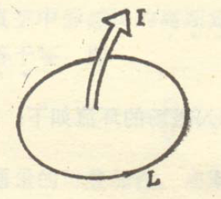
磁场中环路定理
安培环路定理:沿任一闭合曲线L磁感应强度B的环流等于穿过L的电流强度的代数和的μ0倍
磁场是有旋场
电流的正负由环路右手定则判断.
证明:

Slide 49
磁场中环路定理证明一
证明:
平行四边形的面积
场点P沿dl的移动与场点不动,载流回路L’沿- dl的平移等价.
电流元Ιdl’作位移-dl扫过平行四边形的面积ds
为ds在r’方向上的投影
为ds对场点P所张立体角

Slide 50
磁场中环路定理证明二
证明:
ω:载流回路L’平移-dl过程中扫过的带状面积对场点P所张立体角
以L’为边界作曲面S’,S’对P的立体角为Ω
L’平移 Ω改变
L’平移前 S1’
L’平移后 S2’

Slide 51
磁场中环路定理证明三
证明:
立体角Ω的正负由矢径与面积元法向的夹角决定
dΩ:为载流回路L’由于作位移dl平移,使L’所围面积对P点立体角的变化量
沿积分回路场点移动一周时看载流回路L’所围面积的立体角的总变化量.
载流回路L’所围面积的面元矢量ds方向是由右手定则确定的.
P

Slide 52
磁场中环路定理证明四
证明:
积分分三种情况:
L’
Ι
L1: ds面元的方向垂直向外(右手定则)
Β
Α
Α’
P
外侧A点:
Β’
L2
L3
内侧A’点:
Ι
L1
L2:
内侧B点:
L3:
内侧B’点:

Slide 53
安培环路定理的微分形式
L’
Ι
Β
Α
Α’
P
Β’
L2
L3
Ι
L1
静电场:有源无旋矢量场
磁 场:无源有旋矢量场

Slide 54
在没有电流的区域，如磁场是平行直线，B是否一定均匀？
如果存在电流，结论如何？
无限长螺线管外部磁场为0的近似条件是什么？
仅仅密绕是否足够？

Slide 55
利用安培环路定理解题一
例:横截面为园的无限长载流直导线的磁场分布.(半径R,电流I均匀通过横载面)

Slide 56
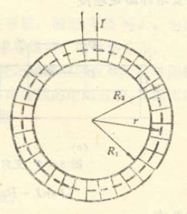
利用安培环路定理解题二
例:电流均匀分布在无限大平面导体薄板上,面电流密度为i,空间磁场分布情况.
由于对称性:磁场只有沿Y轴方向的分量
例:绕在园环上的线圈叫做螺线管,半径:R,N,I

Slide 57
验算一下沿圆形载流线圈轴线的积分？

Slide 58
稳恒磁场的矢量势(磁矢势)
电学中:
磁学中:
A:稳恒磁场中的磁矢势
线电流回咯:

Slide 59
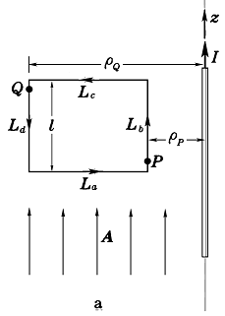
矢势公式的应用举例
例题：一对平行无限长直导线，载有等量反向电流I
先求一根无限长直导线的磁矢势（如图）
设矢势A只有z分量
无限长——A_{z}与z无关
轴对称——A_{z}与ϕ无关
A_{z}只是ρ的函数： A_{z}＝ A_{z}(ρ)
取回路
求磁通量

Slide 60
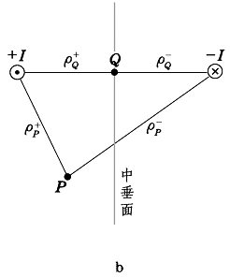
一根无限长导线在空间任一两点之间的矢势差
两根无限长载流直导线的磁矢势
矢量叠加（如图）
取Θ零点
叠加得P点总矢势
＋

Slide 61
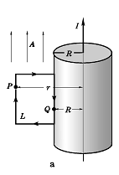
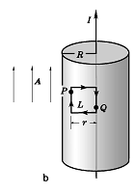
例题：无限长圆柱型导体，半径为R，载有在界面上均匀分布的电流I，求磁矢势
r<R：导线内部P点，取Q点在导体轴线上，取回路如图，通过回路的磁通量
r>R：导线外部同前例，取Q点在导体表面，外部任意点P与Q点的矢势差为

Slide 62
求矢势小结
依据公式(a)求矢势的基本步骤
根据对称性，假设一个矢势的方向
取闭合回路，注意矢势零点的选取（原则：或可提出积分号，或积分好算）
算出通过回路的磁通量
得出A 一个表达式
以上几个例子都属于强对称性场，实际上是已知B求A，也可以直接根据电流分布求矢势——更多的问题在电动力学中学习

Slide 63
安培力与洛伦兹力
线电流元
面电流元
安培公式
体电流元
闭合导线电流
面电流
体电流
在外磁场B中所受力矩
外磁场:受力电流外的其他电流产生的磁场.

Slide 64
半径为R的无限长圆柱面上沿轴向通有电流I，轴向均匀分布，长为l的半圆柱面的受力情况。
l
z
n
n’
dφ
φ
x
y

Slide 65
例:平行无限长直导线
Ι1
Ι2
a
单位长度:
Ο
C
D
a
矩形线圈所受的力矩:
b
Β
Β
Α
作用线相同,对刚体线圈不产生效果
Ο’

Slide 66
矩形线圈所受的力矩:
Ο
C
D
a
n
b
Β
Β
Α
Ο’

Slide 67
载流线圈所受的力矩:
分割法:
S:整个回路所包围的面积
线圈平面与磁场平面垂直的情况:
线圈平面与磁场平面夹角θ:
描述一个任意形状的载流平面线圈本身性质的矢量,称为这个线圈的磁矩

Slide 68
载流线圈所受的力矩:
描述一个任意形状的载流平面线圈本身性质的矢量,称为这个线圈的磁矩
任意形状的载流平面线圈作为整体,在均匀外磁场中不受力,但受到一个力矩.这力矩总是力图使这线圈的磁矩m(右旋法线矢量n)转到磁感应强度矢量B的方向
m
m
B
B
m
B

Slide 69
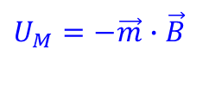


任意载流线圈所受的力矩:
m
m
B
B
m
B
非稳定平衡
力矩最大
m
B
m
B
$$U_{E}=−\vec{P}∙\vec{E}$$
$$\vec{L}=\vec{m}×\vec{B}$$
$$U_{M}=−\vec{m}∙\vec{B}$$
稳定平衡

Slide 70
与电偶极子类比
E
E
P
E
P
P
电场中的电偶极子:
P
E
E
P

Slide 71
应用:
电动机
O'
e_{n}
N
B
θ
环形电刷
ω
O
i
R
半园电刷

Slide 72
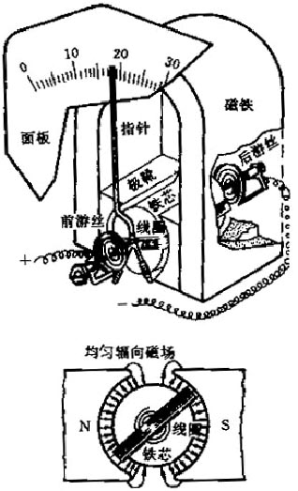
应用
磁电式仪表
磁电式电流计的工作原理
当恒定电流通过时
是游丝的扭转常量
当脉冲电流通过时
是线圈的转动惯量

Slide 73
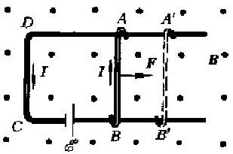
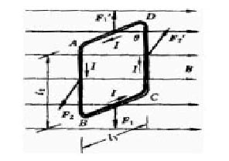
磁力的功
一、载流导线
二、载流线圈
磁力所作的功等于电流乘以通过载流线圈的磁通量的增加。

Slide 74
运动电荷的洛伦兹力
特 征：
1、始终与电荷的运动方向垂直，因此洛伦兹力不改变运动电荷速度的大小，只能改变电荷速度的方向，使路径发生弯曲。
2、洛伦兹力永远不会对运动电荷作功。
F
B
V
B
F=0
V
F=Fmax
表达式：

Slide 75
带电粒子在均匀磁场中的运动
粒子：电量 , 质量 , 初速度 磁场：
1、 与 平行时
粒子作匀速直线运动
2、 与 垂直时
粒子作匀速率圆周运动

Slide 76
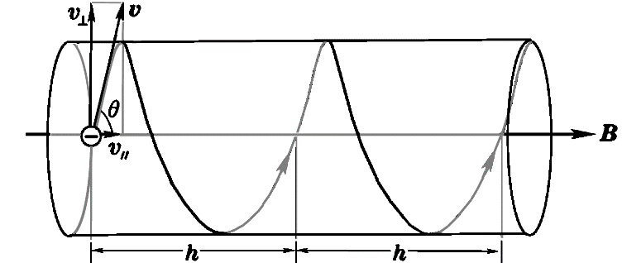
在均匀磁场中的运动
不受力 粒子作匀速直线运动
荷质比
粒子作匀速圆周运动
粒子作螺旋线

Slide 77
qv×B中，B是非线性项情况下的近似
在磁场B随时空变化的情形下，需要在一定条件下使之线性化，才能求得解析解
如果磁场随时空的变化十分缓慢且无电场，则可将磁场的非均匀和非恒定部分作为均匀、恒定磁场的小扰动来处理，把均匀恒定解作为零阶解代入方程，使之线性化，再求出一阶解，并考察解的自洽性，这就是线性化的一阶近似理论．

Slide 78
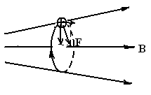
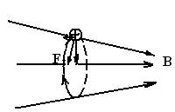
带电粒子在非均匀磁场中的运动
回旋半径因磁场增强而减小，同时，还受到指向磁场减弱方向的作用力
回旋半径因磁场减弱而增大，同时，还受到指向磁场减弱方向的作用力
v⊥B
如图正带电粒子处于磁感应线所在位置， v⊥B ；
此时，粒子受洛伦兹力F⊥B，F=F||+F⊥
F⊥提供向心力，F||指向磁场减弱的方向
粒子也将作螺旋运动，但并非等螺距，回旋半径也会改变

Slide 79
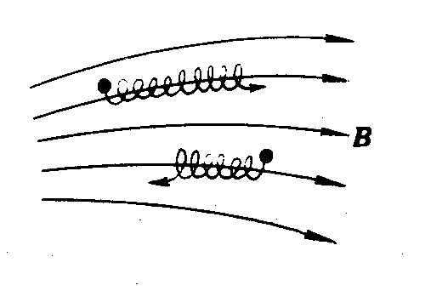
等离子体磁约束
等离子体：部分或完全电离的气体。
特点：由大量自由电子和正离子及中性原子、分子组成，宏观上近似中性，即所含正负电荷数处处相等。
带电粒子在磁场中沿螺旋线运动
与Β成反比
强磁场中，每个带电粒子的活动被约束在一根磁力线上，此时，带电粒子回旋中心（引导中心）只能沿磁感应线作纵向运动，不能横越。——磁约束
例：受控热核反应——托克马克、磁镜

Slide 80
浸渐不变量——磁矩
带电粒子作圆周运动 ——圆电流——磁矩
面元法线
B不变时恒定不变
B不变时均恒定不变
横向动能
可以证明磁场梯度不太大时，近似不变
浸渐不变量

Slide 81
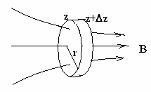
证明:在随空间缓慢变化的磁场中，带电粒子的回旋磁矩为守恒量
取r=0的磁场
考虑磁场随 z 变化缓慢
取图中圆柱形高斯面，运用磁高斯定理有
找到B的r分量和
z分量之间的关系

Slide 82
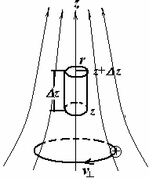
沿z方向的粒子运动方程
洛伦
兹力

Slide 83
洛伦兹力不做功—粒子动能守恒

Slide 84
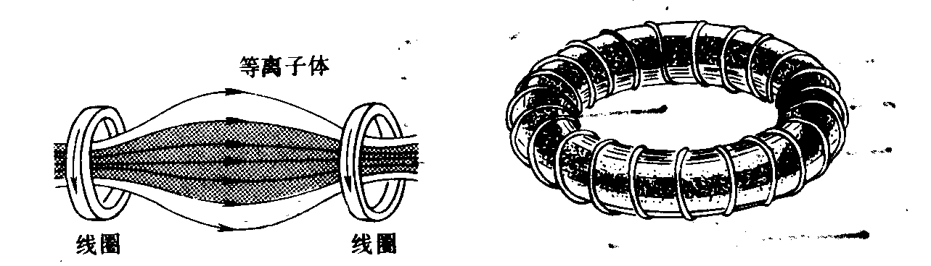
应用举例
受指向弱磁场方向的力
磁镜
洛伦兹力不做功，W也不变
粒子在强磁场区受到指向弱磁场方向的力，向弱磁场方向运动——“反射”到中央，被约束在两镜之间

Slide 85
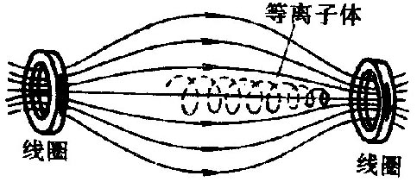
磁约束
将高温等离子体约束在一定范围内.将线圈称为磁塞、磁镜
B_{min}
V
θ投掷角
磁镜比
入射速度不变，捕获范围多大？
脱离磁镜
解释范阿仑带

Slide 86

地磁场——天然的磁镜捕集器
范.阿伦辐射带——由地磁场所俘获的带电粒子（绝大部分为质子核电子）组成

Slide 87


说明:
F 有一指向磁场较弱方向(左)的分力使
粒子反转
北极光现象
来自太阳系的带电粒子在地磁的作用下,在北极附近震荡,使大气激发,产生北极光

Slide 88


范艾伦辐射带主要由地磁场中捕获的高达几兆电子伏的电子以及高达几百兆电子伏的质子组成，其中只有很少百分比像Ο+这样的重粒子。从几百千米到6000千米的低空称为“内带”，有高能电子的6000千米以上的高空称为“外带”。一旦带电粒子被捕获，洛伦兹力便控制它们在地磁层中的运动。
Vp~5Ve, Pp~10^4Pe

Slide 89

带电粒子在电场磁场中的运动
电场力，与电荷的运动状态无关
磁场力，运动电荷才受磁力
用来控制带电粒子的运动
1 、磁聚焦

Slide 90

条件：
横向电场，纵向磁场
原理：
电子束经电场加速，横向电场分离（ ） ，在纵向磁场作用下作螺旋线运动
用途：
测荷质比
是纵向路径

Slide 91

回旋加速器
条件：
交变电场，恒定强磁场共同作用
原理：
电子在狭缝处被电场加速，盒内在磁场作用下作圆周运动，周期与速率无关
用途：
获得高能粒子流

Slide 92

质谱仪
条件：
电场、磁场共同作用
用途：
测荷质比

Slide 93
荷质比的测定
1897年J.J.Thomson 做测定荷质比实验时，虽然当时已有大西洋电缆，但对什么是电尚不清楚，有人认为电是以太的活动。
J.J.Thomson在剑桥卡文迪许实验室从事X射线和稀薄气体放电的研究工作时，通过电场和磁场对阴极射线的作用，得出了这种射线不是以太波而是物质的质粒的结论，测出这些质粒的荷质比(电荷与质量之比）

Slide 94

装置和原理
利用磁力和电力平衡测出电子流速度
切断电场，使电子流只在磁场中运动

Slide 95
讨论
第一次发现了电子，是具有开创性的实验
发现该荷质比约比氢离子荷质比大1000倍
用不同的金属做实验做出来比值一样
说明带电质粒是比原子更小的质粒，后来这种质粒被称为电子，
1909年，Milikan测电荷，发现各种各样的电荷总是某一个值的整数倍——发现电子量子化
1904年Kaufmann发现荷质比随速度变化，那么究竟是荷还是质随速度变化？

Slide 96
荷变还是质变？
荷随速度变化 ？否！
对电中性物质加热，电子速度的变化会破坏电中性——实际没有
应该是质随速度变化
荷质比测量的意义
电子是第一个被发现的基本粒子
搞清楚什么是电
发现了速度效应 提供狭义相对论的重要实验基础
现代实验测量电子的荷质比是

Slide 97
霍耳效应
经典霍耳效应
1879年德国物理学家Hall发现的
量子Hall效应
1980年，德国物理学家冯.克利青（Von Klitzing）发现
分数量子Hall效应
1982年，普林斯顿大学的美籍华裔教授崔琦和Stoemer 发现

Slide 98

霍耳效应
洛伦兹力
电场力：
平衡条件：
霍耳系数：与载流子浓度有关
半导体：n 小，K大
导体：n 大，K小

Slide 99

霍耳效应
条件：
载流导体薄板、磁场
原理：
霍耳电势差
用途：
测半导体类型；测磁场强度等
建立时间：ps~fs
副效应：
爱延毫森效应：载流子有速度分布，高速载流子，洛伦兹力大，相当于温度高，两侧产生温差电动势，特点：建立时间慢，减少方法：交流
不等位电势：电极不对称，处于不等位面上，无磁 场也存在，补偿法消除

Slide 100
霍耳电阻
低温下R_{H}与B成非线性关系
量子霍耳效应
1985年诺奖
强磁场下（20－30T）
崔琦等 1998年诺奖

Slide 101
霍尔效应的应用
霍耳系数K与导体中的载流子浓度n成反比
金属导体的载流子浓度n 大——K和U_{H} 小
半导体的载流子浓度 n 小——K和U_{H} 大
判定半导体的导电类型 、测定载流子浓度
利用半导体材料制成霍耳元件得到广泛的应用
霍耳元件具有结构简单而牢靠、使用方便、成本低廉等优点，所以它在实际中将得到越来越普遍的应用。
测量磁场（恒定、非恒定）
测量直流或交流电路中的电流强度和功率
转换信号，如把直流电流转换成交流电流并对它进行调制；放大直流或交流信号等

Slide 102
Ha11电阻R_{H}
若载流子——电子
K应为负值,U_{AA’}也应为负值
引入正值Ha11电阻R_{H}
R_{H}—V_{g}实验曲线
实验上对于给定的磁场B，通过对电路中栅压V_{g}的调节来控制电流I，同时测出Hall电阻R_{H}，由此可以得出R_{H}—V_{g}实验曲线．
R_{H}—V_{g}的理论曲线如图中的虚线所示，一般情况下，实验曲线与理论曲线符合得比较好．

Slide 103

磁电阻效应
考虑一个长、宽分别是a和b，厚度为d的平行六面体导体样品（如图），电流I沿a的方向流过。
磁电阻效应：如果将样品置于磁场中，磁场将影响样品的电阻 （MRE——magneto-resistivity effect）
若无磁场时样品的电阻是 R
加磁场后样品电阻的增加值是 ΔR
磁阻效应的数值定义为 ΔR /R

Slide 104
磁电阻材料
磁电阻材料(MR)：
巨磁电阻效应（简称GMR）
超巨磁电阻材料
在小型化、 微型化高密度磁记录读出磁头、随机存储器和微型传感器中获得重要应用
巨磁电阻和自旋电子学获2007年诺贝尔物理学奖

Slide 105
量子Hall效应
二维电子系统
从50年代起，由于晶体管工业的兴盛，半导体表面研究成了热门课题，半导体物理学中兴起了一个崭新领域——二维电子系统。
1957年，施里弗(J．R．schrieffer)提出反型层理论，认为如果与半导体表面垂直的电场足够强，就可以在表面附近出现与体内导电类型相反的反型层。
由于反型层中的电子被限制在很窄的势阱里，与表面垂直的电子运动状态应是量子化的，形成一系列独立能级，而与表面平行的电子运动不受拘束。这就是所谓的二维电子系统。当处于低温状态时，垂直方向的能态取最低值——基态。（引起物理学家的浓厚兴趣）

Slide 106


量子霍耳效应的发现
1980年，德国物理学家冯.克利青（Von Klitzing）等人在低温强磁场条件下测量一批半导体样品(二维电子系统)的Hall电阻R_{H}时发现R_{H}—V_{g}曲线有一系列平台，这些平台所对应的R_{H}取决于Planck常量h和电子电量的绝对值e
Hall电阻的这些平台值与样品性质无关

Slide 107
量子霍耳效应是继1962年发现的约瑟夫森效应之后又一个对基本物理常数有重大意义的固体量子效应
冯·克利青最终用超导线圈试验，使霍尔电阻精度达到了5×10^{－6}
他写了一篇通讯给《物理评论快报》，题为“基于基本常数实现电阻基准”
被认为精确度不够，因为精确测量欧姆值需要更高的精确度
冯·克利青转向精细结构常数，将论文改写为“基于量子霍耳电阻高精度测定精细结构常数的新方法”，量子霍耳效应第一次公开宣布，得到了强烈反响

Slide 108
冯·克利青自己曾说过：量子霍耳效应的真谛并不在于发现霍耳电阻曲线上有平台，这种平台在我的硕士生爱伯特1978年硕士论文时已发现，只是那时我们不了解平台产生的原因，也没有给出理论解释。我们那时只认为材料中的缺陷严重地影响了霍耳效应。这些结果已经公开发表，大家也都知道，并且大家都能重复。
量子霍耳效应的根本发现是这些平台高度是精确地固定的，它们是不以材料、器件的尺寸而转移的，它们只是由基本物理常数h和e来确定的。

Slide 109
意义
量子Hall效应的发现，再次显示出在固体中电子运动的量子效应在低温条件下有更明显的表现
通过量子Hall效应的实验还能够精确地测定普适常量 h/e²这一常量也可以用来作为电阻标准
获1985年诺贝尔奖

Slide 110
分数量子Hall效应
整数效应发现两年后美国贝尔实验室的崔琦（华裔）和施特默（ Stoemer）在研究极低温度(0.lK左右)和超强磁场(B大于10T)条件下二维电子气的Hall效应时，发现Hall电阻随磁场B的变化出现了新的台阶，这些新台阶的高度可表为
某些分母为奇数的分数

Slide 111
分数量子Hall效应
分数量子霍尔效应的发现是对理论家的严峻挑战
贝尔实验室的劳克林独辟蹊径，对分数量子霍尔效应作出了理论解释
1998年诺贝尔奖授予以下三位
斯坦福大学的劳克林（1950—）
哥伦比亚大学和贝尔实验室施默特（1949—）
普林斯顿大学崔琦（1939—）

Slide 112
应用
芯片：发热、能量损耗、速度变慢等问题原因：常态下芯片中的电子运动没有特定的轨道、相互碰撞从而发生能量损耗
量子霍尔效应：对电子的运动制定一个规则，让它们在各自的跑道上“一往无前”
缺点：强磁场、低温
无磁场的量子霍耳效应？

Slide 113

拓扑绝缘体

Slide 114

量子霍尔效应三重奏
Science 340.153 （2013）
反常霍尔量子效应
没有外加强磁场下的量子霍尔效应----具有长程磁有序拓扑绝缘体。

Slide 115


拓扑绝缘体
具有体能隙，但具有受拓扑保护的无能隙、金属性的边缘态。
a:普通导体，b:普通绝缘体，c:不具有时间反演对称性的拓扑绝缘体，d:具有时间反演对称性的拓扑绝缘体。
数学语言：拓扑绝缘体VS普通绝缘体 两种不同胚的数学流形，属于不同的拓扑等价类。
拓扑—普通绝缘体不能连
续变换，必 然引起能带的
闭合—表面金属态
Nature 464, 194-198 （2010）

Slide 116
量子自旋霍尔效应
时间反演不变的二维拓扑绝缘体又称为量子自旋霍尔态
对于具有时间反演对称性的电子体系中，电子存在Kramers简并，自旋、动量相反的电子具有相同的能量。
量子自旋霍尔态相当于由两支具有时间反演对称性的
手征边缘态构成“Kramers”对，其边缘态称为螺旋边缘模式。

Slide 117

量子自旋霍尔效应 反常量子霍尔效应
引入磁性杂质，形成长程磁有序，只有特定自旋取向的电子存在，破坏量子自旋霍尔体系的时间反演对称性
反常霍尔量子效应对材料的要求
1. 拓扑绝缘，材料的体电导和表面电导通道被完全抑制
2. 存在内磁场，即长程磁有序，破坏时间反演对称性，抑
制量子自旋霍尔态中的一条自旋通道

Slide 118


量子反常霍尔效应的原理示意图：当化学势（chemical potential）位于铁磁拓扑绝缘体的狄拉克点处打开的能隙内时，其零磁场的反常霍尔电导sxy(0) 达到量子电导e2/h的数值并形成平台，而其纵向电导sxx(0)变为0
量子反常霍尔效应的测量器件示意图：将分子束外延生长的铁磁拓扑绝缘体薄膜制备成场效应晶体管的结构，并对其霍尔电阻ryx和纵向电阻rxx进行精密测量

Slide 119

反常量子霍尔效应中的量子平台
实验观测到的量子反常霍尔效应：霍尔电阻随磁场的变化
零磁场下霍尔电阻（蓝）和纵向电阻（红）随栅极电压的变化[右图]
Science, 340, 167 (2013)

Slide 120
反常量子霍尔效应的应用前景
1.自旋电子器件
2.电阻标准
3.感应器、传感器
VS
一般霍尔器件
无外加强磁场，器
件可以小型化

Slide 121



磁流体发电
Εs
S
Εne
高温气体3000Κ－＞2300Κ
开环系统、闭环系统
Εne:非静电场(洛伦兹力提供)
目前效率低：10%
环保？
Es:静电场
Ene-Es:总电场

Slide 122

磁流体发电
高温气体3000Κ－＞2300Κ
开环系统、闭环系统
作业：14－18

